Slide 1
Současná a budoucí hodnota anuity
Anuita – konstantní platba po smluvené období. Obvykle se jedná o pravidelnou splátku úvěru nebo pravidelnou úložku na spoření.
Předlhůtní anuita
Polhůtní anuita

Slide 2
Budoucí hodnota anuity (= spoření)
Princip ?
Pravidelné úložky (spoření) v pravidelných intervalech po určitou dobu.
  Předlhůtní spoření:
  Polhůtní spoření:
→
→
Kde FVA je budoucí hodnota anuity, P je výše anuitní platby, i je úroková míra, n je počet období.

Slide 3
Budoucí hodnota anuity (= spoření) - příklady
Jaká bude hodnota na spořícím účtu, pokud koncem každého roku ukládáme částku 16 000 Kč po dobu 20 let při úrokové sazbě 4%. [476 449,23 Kč]
Po jaké době bude na spořícím účtu částka 500 000 Kč, pokud klient koncem každého roku uloží 20 000 Kč. Úroková sazba je 3,5% p.a. [18,3 let]
Za kolik let budeme mít na spořícím účtu částku 4 000 000 Kč, pokud počátkem každého roku ukládáme 120 000 Kč a úroková sazba činí 3,8%. [21 let]
Kolik budeme mít na účtu za 25 let, pokud si vždy na konci roku uložíme 10 000 Kč při úrokové sazbě 3,5 % p.a? [389 498,6 Kč]
Kolik budeme mít na účtu za 25 let, pokud si vždy 1. ledna uložíme na tento účet 10 000 Kč při úrokové sazbě 3,5 % p.a? [403 131 Kč]
Jak velká musela být úložka, která byla ukládána počátkem každého roku na účet, který byl úročen 10% při ročním připisování úroků, pokud je na konci 5letého období na účtu 480 000 Kč. [71 475,26 Kč]

Slide 4
Současná hodnota anuity (=důchody)
Princip?
Pravidelné výplaty (anuity) v pravidelných intervalech po určitou dobu.
Předlhůtní důchod:
Polhůtní důchod:
→
→
Kde PVA je současná hodnota anuity, P je výše anuitní platby, i je úroková míra, n je počet období.

Slide 5
Současná hodnota anuity (=důchody) – příklady (1)
Jaká je současná hodnota důchodu, která nám zajistí polhůtní důchod 16 000 Kč ročně po dobu 20 let při úrokové sazbě 4% p.a. s ročním připisování důchodů. [217 445,22 Kč]
Kolik budeme ochotni zaplatit za investici s životností 50 let, z které nám vždy počátkem roku bude plynout důchod ve výši 80 000 Kč. Úroková sazba činí 5%. [1 533 497,7 Kč]
Po kolik let vynášela počáteční investice ve výši 1 250 000 Kč roční výnos 80 000 Kč, který byl vyplácen počátkem každého roku. Úroková sazba činí 4,5%. [25,4 let]
Jak velký důchod splatný vždy počátkem roku bude plynout po dobu 16 let z investice ve výši 2 000 000 Kč při úrokové míře 4%. [165 038 ,5 Kč]
Podnik plánuje pronájem haly na 5 let. Nájemné ve výši 100 000 Kč bude placeno nájemcem vždy na konci pololetí. Jaká je současná hodnota těchto příjmů pro podnik, pokud víme, že roční úroková míra je 5 %? [875 206,39 Kč]

Slide 6
Současná hodnota anuity (=důchody) – příklady (2)
6. V restituci Vám byl vrácen činžovní dům v hodnotě 14 500 000,- Kč. Protože nemáte prostředky na jeho rekonstrukci a údržbu, rozhodli jste se ho prodat. O koupi domu se ucházejí dva zájemci. Pan Karel Vám nabízí 4 splátky po 4 750 000.- Kč na konci každého roku. Pan Antonín Vám nabízí 6 splátek po 3 155 000,- Kč na začátku každého roku. Oba zájemci jsou solidní partneři, proto nemáte důvod nevěřit, že Vám nezaplatí. Otázka je, který z nich Vám nabízí více a zda nabízí dost nebo málo? Uvažovaná roční úroková míra je 12%. [Karel: 14 427 409,4 Kč, Antonín: 14 528 068,9 Kč]

Slide 7
Hodnocení efektivnosti investic
Posuzování celkové efektivnosti investičních projektů
  Statické metody
    Doba návratnosti (Pay Back) - počet měsíců nebo let, za kterou postupně kumulované příjmy z investice uhradí celkové výdaje na investici.
  Dynamické metody
    Čistá současná hodnota (Net Present Value) - reálný výnos z investice po N letech životnosti. Rozdíl mezi diskontovanými peněžními příjmy z investice a kapitálovým výdajem.
    Vnitřní výnosové procento (Internal Rate of Return) – úroková míra, při které se současná hodnota peněžních příjmů z investice rovná kapitálovým výdajům tzn. kdy je NPV = 0

Slide 8
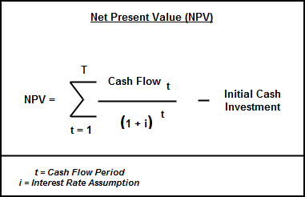
Hodnocení efektivnosti investic - NPV
Čistá současná hodnota nebo také Net Present Value
  reálný výnos z investice po N letech životnosti, Rozdíl mezi diskontovanými peněžními příjmy z investice a kapitálovým výdajem.
  Podobnost s problematikou důchodů,
  čím vyšší NPV, tím je investice výhodnější.

Slide 9
Hodnocení efektivnosti investic (NPV) - příklad
  Příklad
  Společnost se rozhoduje mezi dvěma investicemi na dobu šesti let. Očekávané peněžní toky, které jsou z investicemi spojené, jsou následující:
  Která z investic je výhodnější, pokud uvažujte úrokovou sazbu (výnosnost) 3 %?
  [NPV_{A} = 135 430 Kč, NPV_{B} = 136 417 Kč → investice B je výhodnější]
 | Vložený kapitál | Peněžní toky v jednotlivých letech
Investice A | 100 000 | 25 000 ročně
Investice B | 100 000 | 24 000, 25 000, 27 000, 27 000, 26 000, 22 000

Slide 10
Umořování dluhu
Princip
  Proces splácení úvěru dlužníkem věřiteli podle předem sjednaného umořovacího plánu.
Pojmy:
  Úmor
  Úrok
  Anuita (splátka)
Formy
  Umořování dluhu nestejnými splátkami
  Umořování dluhu stejnými splátkami (typické)

Slide 11
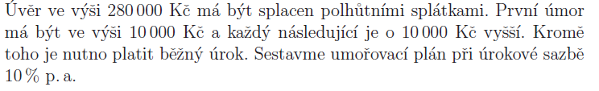
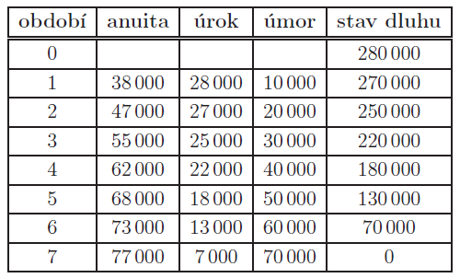
Umořování dluhu nestejnými splátkami - příklad
Zdroj: František ČÁMSKÝ, Finanční matematika (DSO), Brno, MU, 2005
Poznámka: Excel!!

Slide 12
Umořování dluhu stejnými splátkami
Jak určit výši splátky?
  Vzorec pro výpočet důchodu – to již známe ☺
  Další postup? Obdobně jako v minulém příkladu.
    Nejprve vyplníme splátky (jsou stejné).
    Potom pro každé období spočítáme výši úroku ze stávající hodnoty dluhu.
    Úmor potom získáme odečtením úroku od anuity.
    „Novou“ výši stávajícího dluhu získáme odečtením úmoru od předchozího stavu dluhu.
→

Slide 13
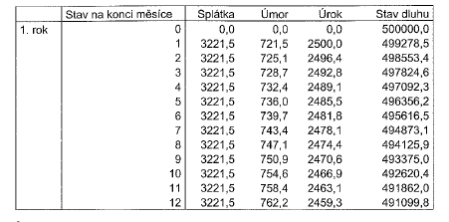
Umořování dluhu stejnými splátkami - příklad

Slide 14
Umořování dluhu stejnými splátkami - příklad
  Úvěr 40 000 Kč má být umořen polhůtními ročními anuitami
  za šest let při fixní úrokové sazbě 5 % p. a. Určete výši anuity
  a sestavte umořovací plán.
Období | Anuita | Úrok | Úmor | Zůstatek úvěru
0 |  |  |  | 40 000
1 | 7 880,7 | 2 000 | 5 880,7 | 34 119,3
2 | 7 880,7 | 1 706 | 6 174,7 | 27 944,6
3 | 7 880,7 | 1 397,23 | 6 483,47 | 21 461,13
4 | 7 880,7 | 1 073 | 6 807,7 | 14 653,43
5 | 7 880,7 | 732,67 | 7 148,03 | 7 505,4
6 | 7 880,7 | 375,27 | 7 505,4 | 0

Slide 15
Zajímavé příklady:
  Čemu dáte přednost v případě, že byste si měli vybrat mezi
  100 000 Kč dnes či 150 000 Kč za pět let? Uvažujete roční nominální úrokovou míru 12 % a 15 % daň z úroků. Rozhodnutí zdůvodněte. [162 520,43 Kč → 100 000 Kč dnes je výhodnější]
  Při jaké roční nominální úrokové míře před zdaněním a ročním skládáním úroků jste lhostejní mezi tím, zda dnes dostanete
  100 000 Kč nebo za pět let 150 000 Kč. [8,45 %]
  Máte možnost koupit si za 9 200 Kč diskontovanou obligaci, která Vám umožní získat za dva roky částku 10 000 Kč. Jedná se o výhodnou investici, uvažujete-li úrokovou sazbu 3 % p. a. a roční připisování úroků? [9 426 Kč: PV > současná cena → nákup se vyplatí]
  Uvažujete o koupi ojetého automobilu. Je pro vás výhodnější zaplatit 240 000 Kč v hotovosti nyní, nebo dát zálohu 120 000 Kč a za tři roky doplatit 140 000 Kč? Máte možnost uložit peníze při 4% úrokové sazbě p. a., přičemž úroky jsou připisovány pololetně, ponechány na účtu a dále úročeny. [135 139,5 Kč < 140 000 → raději koupit hned]

